Slide 1
Pertemuan 2 – EPIGENOME
Dr. Henny Saraswati, M.Biomed

Slide 2
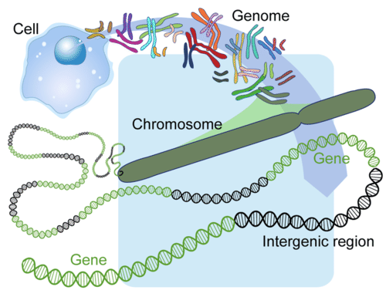
GENOM?

Slide 3
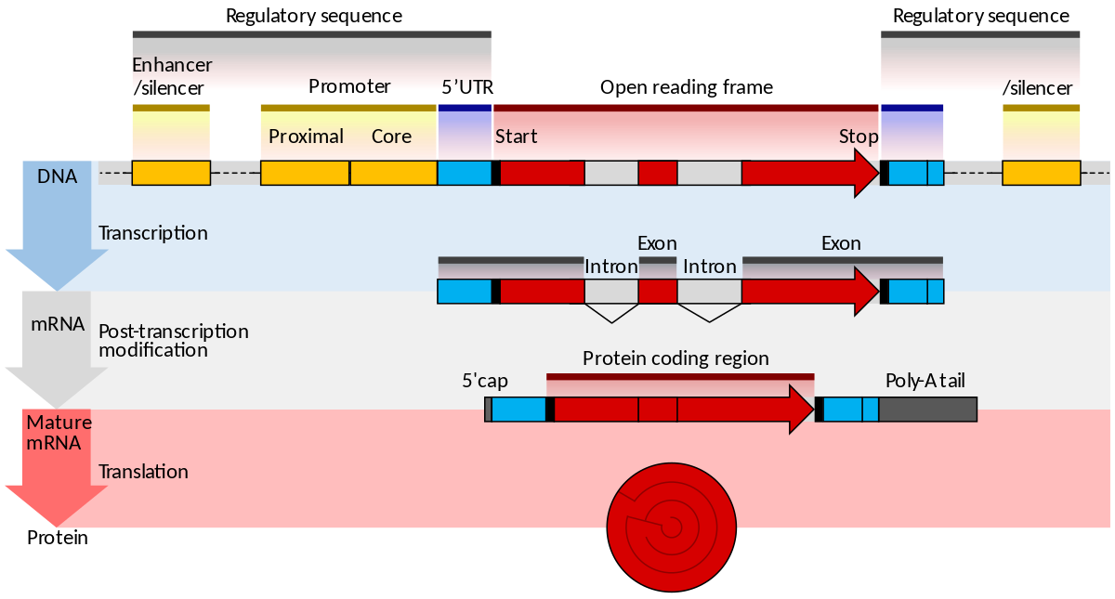
Notes:
Dalam proses sintesis protein sudah jamak diketahui bahwa DNA akan mengalami transkripsi menjadi mRNA. Kemudian terjadi proses paska transkripsi seperti penambahan sekuen A dalam jumlah banyak; sehingga akhirnya protein akan terbentuk

Slide 4
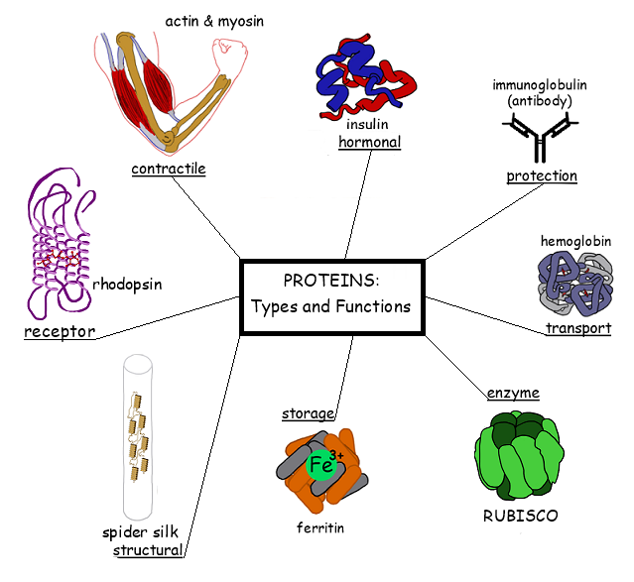
Protein yang dihasilkan oleh sel akan digunakan untuk aktivitas tubuh
Fungsi protein bermacam-macam : reseptor, transport molekul, hormon, pembangun struktur tubuh, dll.
Protein juga bisa terdapat di sel atau jaringan tertentu, mis. aktin dan miosin banyak di otot bukan sel darah

Slide 5
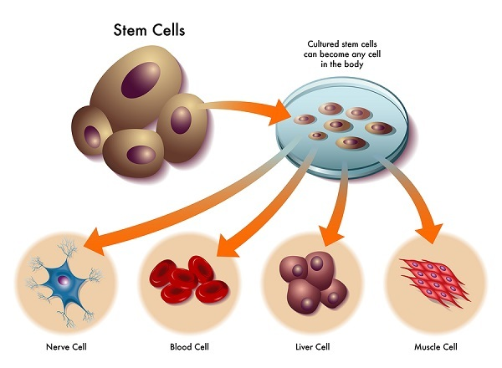
Sel memiliki ragam bentuk
Fungsi sel juga bermacam-macam, mis sel darah, sel otot, sel hati

Slide 6
Mengapa Demikian ?
Notes:
Mengapa protein-protein ini bisa memiliki fungsi dan struktur yang berbeda-beda?

Slide 7
Pada sel-sel tertentu, terdapat beberapa gen yang diekspresikan – ada pula yang tidak diekspresikan (“turn on – turn off”)
Contohnya pada sel-sel darah gen-gen yang berperan dalam mengekspresikan hemoglobin dalam mengangkut udara sangat menonjol berbeda dengan sel otot

Slide 8
Perubahan Epigenetik
Proses “turn on – turn off” suatu gen dipengaruhi oleh beberapa modifikasi pada gen
Hal ini disebut dengan perubahan epigenetik atau epigenetik
Beberapa contoh epigenetik :
Metilasi DNA
Modifikasi histon
MicroRNA
Fosforilasi protein

Slide 9
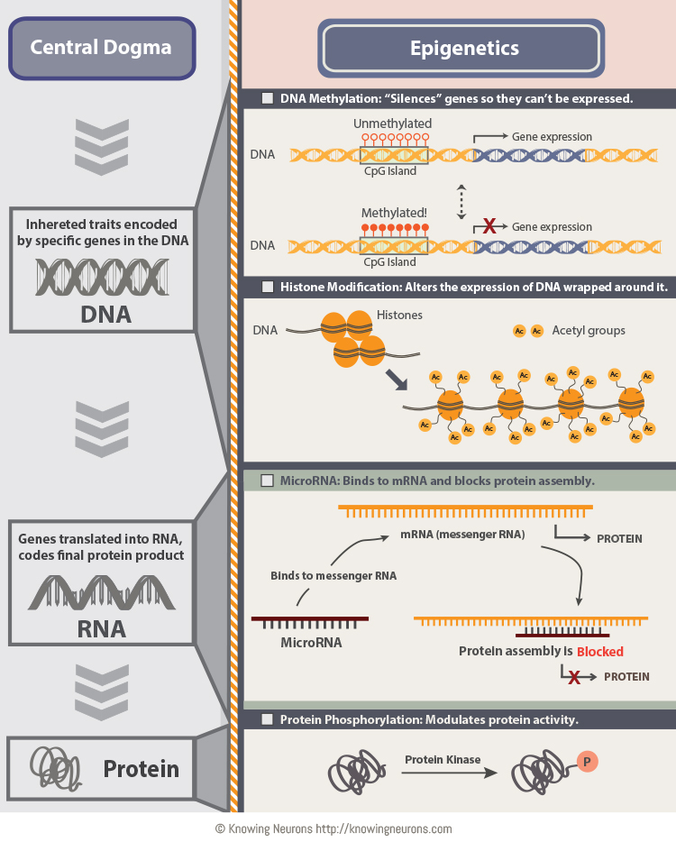

Slide 10
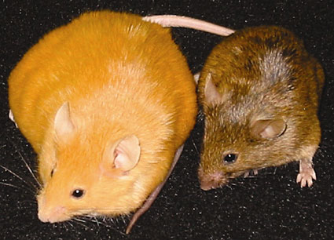
Perlu Diingat
Epigenetik TIDAK mengubah sekuen DNA, namun bisa terlihat secara fenotip
Epigenetik ≠ mutasi
Perubahan epigenetik dapat dipengaruhi oleh lingkungan seperti pola makan, alkohol, nikotin, polusi, dll

Slide 11
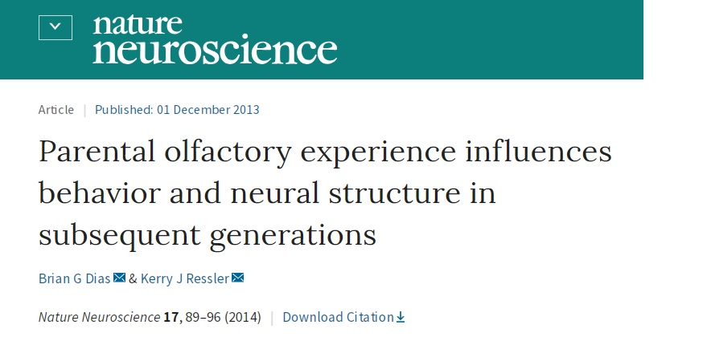
Perlu Diingat
Epigenetik dapat diturunkan dari orang tua ke anak

Slide 12
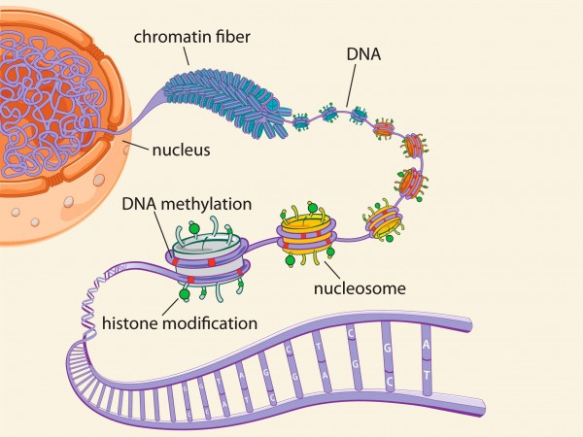
Epigenom
Adalah serangkaian modifikasi atau penambahan molekul tertentu pada DNA yang menyebabkan perubahan ekspresi gen

Slide 13
Epigenom dan Penyakit
Karena ada peran dari lingkungan, maka terkadang epigenom mengalami kesalahan
Hal ini ternyata berperan dalam beberapa kejadian penyakit
Beberapa penyakit antara lain : diabetes, kanker, kardiovaskular, dll

Slide 14
Assignment
Carilah jurnal yang memuat riset tentang hubungan antara epigenetik dan kejadian suatu penyakit
Jurnal Tahun 2008-2018

Slide 15
Terapi Berbasis Epigenetik
Histone Deacetylase Inhibitor
Terapi ini akan menghambat pelepasan gugus asetil pada histon
Sehingga histon akan lebih longgar dalam mengikat DNA → menyebabkan gen lebih mudah terekspresi
DNA Metyltransferase Inhibitor
Terapi ini akan menghambat proses metilasi DNA sehingga akan mengaktifkan gen tertentu

Slide 16
Assignment
Carilah jurnal yang memuat riset tentang hubungan terapi epigenetik
Jurnal Tahun 2008-2018

Slide 17
Apa manfaat dan risiko terapi epigenetik?

